Slide 1



PROJET DE FIN D'ÉTUDES
Présenté en vue de l'obtention du
Diplôme National d’Ingénieur en Génie Systèmes Électroniques et Communication
Spécialité : ingénierie des Systèmes Électroniques Intelligents
Conception et Réalisation d’une application de Parsing des CVs multilangues via NLP et IA
Réalisé par :
ABDALLAH Ghazi
Encadré par :
M. GARGOURI Amir
Mme. SANEI Nessrine
Année Universitaire
2022-2023
Notes:
Bonjour à tous!
C’est avec un grand plaisir que je présente aujourd’hui mon projet de fin d’étude intitulé << Conception et Réalisation d’une application de Parsing des CVs multilanuges via NLP et IA. >>
Avant de commencer, je voudrai remericer mon encadrant académique Mr amir gargouri ainsi que mon encadrant industrielle madame Nesrine Sanei pour tout le temps qu’ils m’ont consacré. Mes vifs remericements s’adresse également aux membres de jurie Madame Emna kallel et Madame Manel hentati
30 secondes

Slide 2
Plan
01
Contexte du projet
03
Réalisation et implémentation
02
Conception
04
Démonstration
05
Conclusion et Perspectives
02
Notes:
Le plan de cette présentation est le suivant : je vais commencer par le contexte du projet suivi par sa conception ensuite , on passe la partie de la réalisation et implémentation
et on finit par un démo et une conclusion et perspectives
13 secondes

Slide 3
Contexte du projet
01
03

Slide 4




REC INOV
Organisme D'accueil
Cadre général
Problématique
Étude de l'existant
Solution proposée
Méthodologie du travail
Fondée en 2020
Labelisée en 2021
Sfax, Tunisie
Contexte du projet
04
Notes:
Pour le chapitre du contexte du projet, on commence tout d’abord par l’organisme d'accueil, en effet notre stage est effectué au sein rec-inov est une nouvelle startup Tunisienne fondée en 2020, labellisée en 2021 et située à sfax.
17 secondes

Slide 5




Domaines d’activités
Organisme D'accueil
Cadre général
Problématique
Étude de l'existant
Solution proposée
Méthodologie du travail
Analyse CV
Entretiens en ligne
Evaluation des
candidats
Correspondance CV-emploi
Contexte du projet
05
Notes:
Les domaines d’activités de cette startup sont :
L’anlyse des Cvs
Assurer les entretiens en ligne
Assurer l’evaluation des candidats
Et faire la correspondance entre cv emploi
13 secondes

Slide 6

Organisme D'accueil
Cadre général
Problématique
Étude de l'existant
Solution proposée
Méthodologie du travail
E recrutement
Contexte du projet
06
Notes:
Notre projet s’inscrit dans le cadre de E-recrutement ,ou bien recrutement en ligne qui fait référence à la digitalisation du processus de recrutement grâce à l’internet.
12 secondes

Slide 7






Organisme D'accueil
Cadre général
Problématique
Étude de l'existant
Solution proposée
Méthodologie du travail
Sélection Traditionnelle des candidats
Par Main
Par Email
PERTE
Contexte du projet
07
Notes:
On passe maintenant à notre problématique qui consiste à la sélection traditionnelle des candidats pour une tel offre d’emploi. En effet cette sélection s’effectue en se basant sur une postulation par main ou bien par email.
C’est pour cela que le département RH perd en terme de ressources matérielles et temporelle pour analyser les cvs des candidats et trouver celui qui est le plus adéquat à une offre d’emploi donnée.
30 secondes

Slide 8





Organisme D'accueil
Cadre général
Problématique
Étude de l'existant
Solution proposée
Méthodologie du travail
Solutions Nationales
Solutions internationales
Contexte du projet
08
Notes:
On passe maintenant à la partie de l’étude de l’existant qui se compose d’une part des solutions nationales : parmi lesquelles on trouve notre la plateforme de notre startup recinov et la plateforme de l’entreprise adecco.
Et d’autre part des solutions internationales parmi lesquelles les plateformes de recrutement indeed et candidatezip.
20 secondes

Slide 9






Organisme D'accueil
Cadre général
Problématique
Étude de l'existant
Solution proposée
Méthodologie du travail
Critique de l’existant
Contexte du projet
09
Notes:
Pour la critique de l’existant on note que la solution précédente de notre startup recinov n’accepte pas les cvs en format image, n’assure pas l’extraction de la section certification et l’extraction des sections education et experiences est faibles.
Et pour les autres solutions disponibles, on note que l’extraction des informations est de précision moyenne.
40 secondes

Slide 10





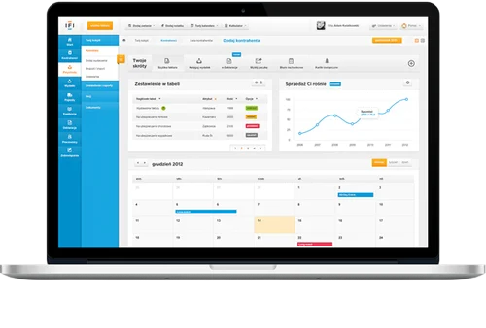
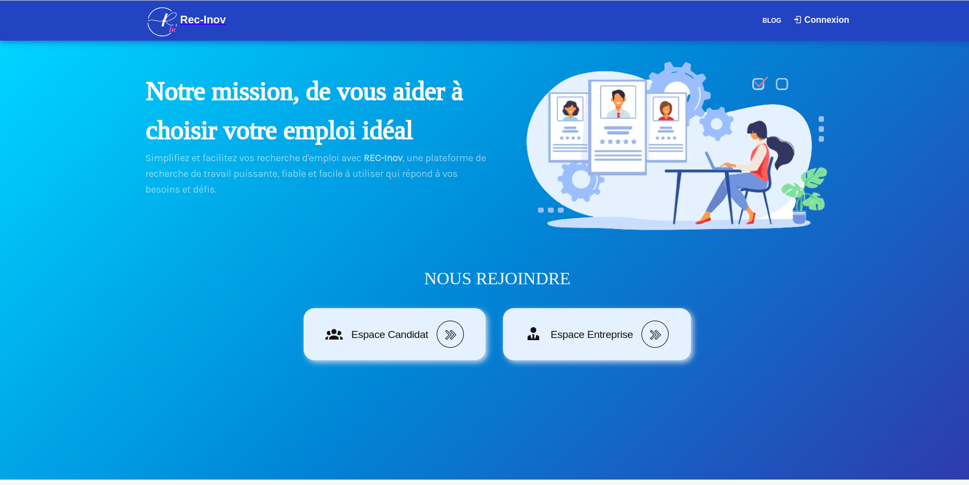
Organisme D'accueil
Cadre général
Problématique
Étude de l'existant
Solution proposée
Méthodologie du travail
Un système intelligent d’extraction des informations pertinentes des CVs des candidats
Dépot du CV
Traitement du CV
Modèle d’extraction
Affichage Structuré
Contexte du projet
10
Notes:
En terme de solution proposée,nous avons abouti par la suite à la réalisation d’un système intelligent d’extraction des informations pertinentes des CVs des candidats qui se constitue tout d’abord du dépôt du cv, pour le traité, une fois traité, le contenu textuelle est passé pour le modèle d’extraction et enfin les résultats sont affichées d’une manière structurés.
30secondes

Slide 11







Organisme D'accueil
Cadre général
Problématique
Étude de l'existant
Solution proposée
Méthodologie du travail
Contexte du projet
11
Notes:
Pour assurer une bonne gestion de notre projet en termes de qualité et de productivité.nous avons choisi scrum comme méthodologie agile accompagné des outils suivantes
gitlab pour la gestion des versions de contrôle et partage des fichiers,
Microsoft teams pour effectuer les daily meetings
et clickup pour la gestion des tâches
25 secondes

Slide 12
Organisme D'accueil
Cadre général
Problématique
Étude de l'existant
Solution proposée
Méthodologie du travail
SPRINT
DESCRIPTION
DURÉE
0
Etude de l’art
2 semaines
1
Formation et conversion de la base de données
4 semaines
2
Annotation de la base de données
4 semaines
3
Développement des interfaces WEB de connexion, d’inscription des candidats et téléchargement de leurs Cvs
4 semaines
4
Annotation de la base de données
4 semaines
5
Déploiement du modèle et affichage des résultats en page WEB
2 semaines
6
Développement de l’interface d’affichage des informations des candidats
2 semaines
7
Amélioration
4 semaines
Contexte du projet
12
Notes:
notre projet est planifie selon 8 sprint comme décrit par ce tableau

Slide 13
Conception
03
Conception
13
Notes:
On passe maintenant au chapitre de la conception

Slide 14


Acteurs
Besoins
Diagramme
Architecture
Recruteur
(Administrateur)
Candidat
(Utilisateur)
Conception
14
Notes:
Notre systeme se compose de 2 acteurs principeaux recruteur et candidat

Slide 15



Acteurs
Besoins
Diagramme
Architecture
Besoins fonctionnelles
Inscription/
Authentification
Déposition
Du CV
Extraction
Des données
En format structurée
Affichage des données extraites
Conception
15
Notes:
Pour les besoins fonctionnel on a 4 besoins qui sont

Slide 16



Acteurs
Besoins
Diagramme
Architecture
Besoins non fonctionnelles
Performance
Evolutivité
Sécurité
Conception
16
Notes:
Pour les besoins non fonctionnelles on a 3
Performance : resistnace supporter une infinité des candidats
Evolutivité : capacité a faire des mises à jour , ajouter ou bien supprimer
Securité : piratage mot de passe hashage etc

Slide 17

Acteurs
Besoins
Diagramme
Architecture
Diagramme de cas d’utilisation
Parsing des CVs Multilangues
Créer Profil
<<include >>
S’inscrire
Déposer CV
<<extend >>
Extraction des informations des CVs
Candidat
Mettre à jour ses informations
<<include >>
<<extend >>
<<extend >>
<<include >>
Ajouter
Modifier
Supprimer
S’authentifier
<<extend >>
<<extend >>
<<extend >>
<<include >>
Administrer les profils des candidats
Administrateur
Conception
17
Notes:
Candidat lors de l’inscrit peut creer son profil

Slide 18





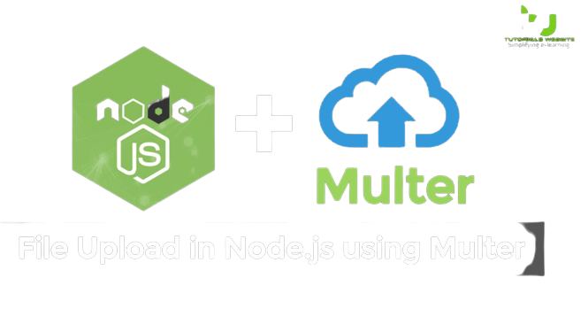








Acteurs
Besoins
Diagramme
Architecture
Architecture Générale
Frontend
Backend
Serveur Node.JS
Serveur
Extraction
<JSON>
Api Rest
Api Rest
Traitement image
<JSON>
NodeJS, ExpressJs, JWT, BcryptJS,Multer
ReactJS, Redux, React Router, Axios, UI
Modéle IA
<JSON>
Database
<JSON>
MONGO DB
Conception
18
Notes:
On defint notre achticture comme suit :
Client ract Partie visuelle
Niveau Serveurs qui correspond à la partie fonctionnel , on met en place
Les serveurs communique avec une base de données mongodb

Slide 19
Réalisation
Et implémentation
04
Réalisation et implémentation
19

Slide 20







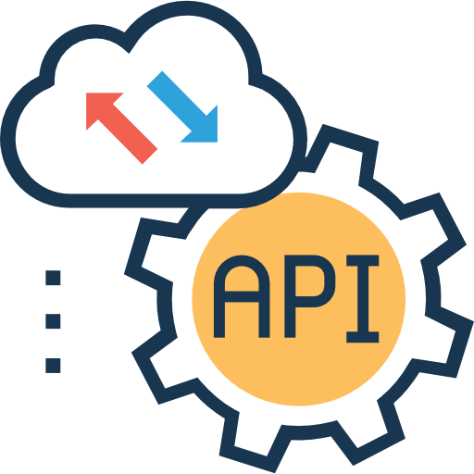
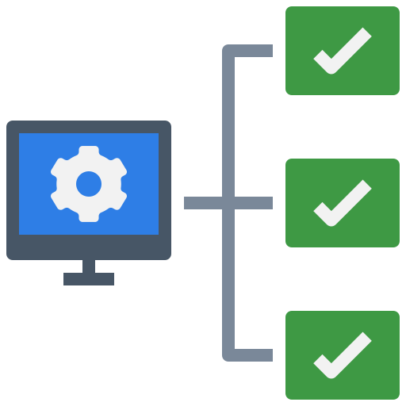
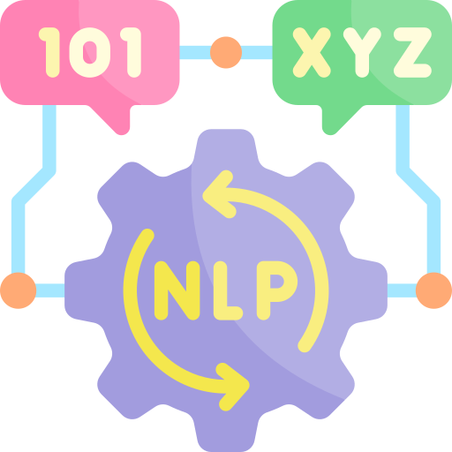

Construction de la base des données
Traitement des données
Conception du modèle
Résultats d’implémentation
Développement d’interface
Traitement des données
Données D’entrée
Conversion en image
Traitement
des images
Conversion en
Text
Annotation en NER et RE
Données converties
en Images
Images traitées
Données
converties
en texte
Augmentation
du contraste
et netteté,
Binarisation,
Elimination des bruits
Conception du modèle d’extraction
Déploiement
Test
Du modèle
Entrainement
Du modèle
Modèle déployé vers l’interface WEB
Modèle entraîné
et sauvegardé
Modèle testé
Données annotées
Réalisation et implémentation
20

Slide 21
Construction de la base des données
Traitement des données
Conception du modèle
Résultats d’implémentation
Développement d’interface
Traitement des données
Données D’entrée
Conversion en image
Traitement
des images
Conversion en
Text
Annotation en NER et RE
Données converties
en Images
Images traitées
Données
converties
en texte
Augmentation
du contraste
et netteté,
Binarisation,
Elimination des bruits
Conception du modèle d’extraction
Déploiement
Test
Du modèle
Entrainement
Du modèle
Modèle déployé vers l’interface WEB
Modèle entraîné
et sauvegardé
Modèle testé
Données annotées
Réalisation et implémentation
21

Slide 22







Construction de la base des données
Traitement des données
Conception du modèle
Résultats d’implémentation
Développement d’interface
Caractéristiques de la base de données
200 CVs
Réalisation et implémentation
22
Notes:
Pour la construction de la base des données on possède Initialement 200 cvs avec divers formats de conception , sous 3 formats differents image pdf et docx et écrite en langue francaise et anglaise

Slide 23
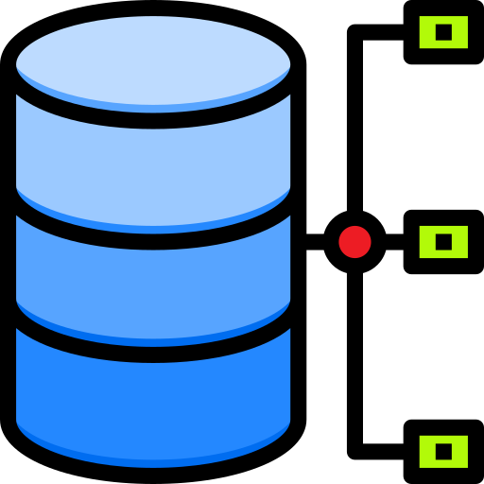

Construction de la base des données
Traitement des données
Conception du modèle
Résultats d’implémentation
Développement d’interface
Renforcement de la base de données
Reformulation des Cvs existants
560 Cvs
Collecte via WEB SCRAPING
Collecte Manuelle
Réalisation et implémentation
23

Slide 24
Construction de la base des données
Traitement des données
Conception du modèle
Résultats d’implémentation
Développement d’interface
Traitement des données
Données D’entrée
Conversion en image
Traitement
des images
Conversion en
Text
Annotation en NER et RE
Données converties
en Images
Images traitées
Données
converties
en texte
Augmentation
du contraste
et netteté,
Binarisation,
Elimination des bruits
Conception du modèle d’extraction
Déploiement
Test
Du modèle
Entrainement
Du modèle
Modèle déployé vers l’interface WEB
Modèle entraîné
et sauvegardé
Modèle testé
Données annotées
Réalisation et implémentation
24

Slide 25
Construction de la base des données
Traitement des données
Conception du modèle
Résultats d’implémentation
Développement d’interface
Conversion des données sous format Image
Module convert from path pdf2image
Module Convert
Docx2image
Réalisation et implémentation
25
Notes:
On désire dans cette partie converties les Cvs Pdf ou docx en format image , pour unifier les formats de tout les cvs
Contenu texttuekl

Slide 26
Construction de la base des données
Traitement des données
Conception du modèle
Résultats d’implémentation
Développement d’interface
Traitement des données
Données D’entrée
Conversion en image
Traitement
des images
Conversion en
Text
Annotation en NER et RE
Données converties
en Images
Images traitées
Données
converties
en texte
Augmentation
du contraste
et netteté,
Binarisation,
Elimination des bruits
Conception du modèle d’extraction
Déploiement
Test
Du modèle
Entrainement
Du modèle
Modèle déployé vers l’interface WEB
Modèle entraîné
et sauvegardé
Modèle testé
Données annotées
Réalisation et implémentation
26

Slide 27




Construction de la base des données
Traitement des données
Conception du modèle
Résultats d’implémentation
Développement d’interface
Traitement d’images
Elimination
des bruits
Binarisation
des donées
Augmentation
du contraste
Augmentation
de la netteté
Réalisation et implémentation
27
Notes:
Elimination des bruits
Binarisation des données
Amélioration de la netteté
Augmentation du contraste

Slide 28

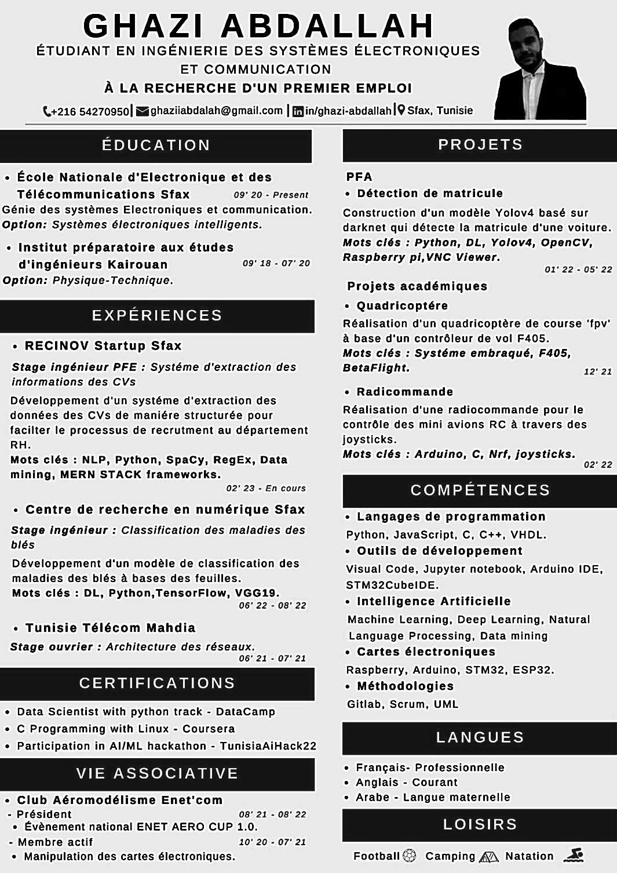

Construction de la base des données
Traitement des données
Conception du modèle
Résultats d’implémentation
Développement d’interface
Traitement d’images
Taille :
DE 1,2 MB -> 0.7 MB
Avant
Après
Réalisation et implémentation
28

Slide 29
Construction de la base des données
Traitement des données
Conception du modèle
Résultats d’implémentation
Développement d’interface
Traitement des données
Données D’entrée
Conversion en image
Traitement
des images
Conversion en
Text
Annotation en NER et RE
Données converties
en Images
Images traitées
Données
converties
en texte
Augmentation
du contraste
et netteté,
Binarisation,
Elimination des bruits
Conception du modèle d’extraction
Déploiement
Test
Du modèle
Entrainement
Du modèle
Modèle déployé vers l’interface WEB
Modèle entraîné
et sauvegardé
Modèle testé
Données annotées
Réalisation et implémentation
29

Slide 30





Construction de la base des données
Traitement des données
Conception du modèle
Résultats d’implémentation
Développement d’interface
Outils d’extraction du contenu textuelle
docxpy
Comparaison des outils d’extraction du contenu textuelle
Méthode 1
Temps
d’execution
Consommation mémoire
Consommation CPU
Possibilité
Des traitements
PyPDF 2 + docxpy +
Tesseract OCR
0.29 s
42 MB
0.312%
Non
Méthode 2
Temps
d’execution
Consommation mémoire
Consommation CPU
Possibilité
Des traitements
Conversion en image + Textract OCR
0.27 s
45 MB
0.28%
Oui
Réalisation et implémentation
30

Slide 31

Construction de la base des données
Traitement des données
Conception du modèle
Résultats d’implémentation
Développement d’interface
Nettoyage du contenu textuelle
Suppression des :
Caractères Spéciaux ‘$,!?&#
Retour en ligne \n
Formes inconnues �
Réalisation et implémentation
31

Slide 32
Construction de la base des données
Traitement des données
Conception du modèle
Résultats d’implémentation
Développement d’interface
Démo
Traitement des données
Données D’entrée
Conversion en image
Traitement
des images
Conversion en
Text
Annotation en NER et RE
Données converties
en Images
Images traitées
Données
converties
en texte
Augmentation
du contraste
et netteté,
Binarisation,
Elimination des bruits
Conception du modèle d’extraction
Déploiement
Test
Du modèle
Entrainement
Du modèle
Modèle déployé vers l’interface WEB
Modèle entraîné
et sauvegardé
Modèle testé
Données annotées
Réalisation et implémentation
32

Slide 33




Construction de la base des données
Traitement des données
Conception du modèle
Résultats d’implémentation
Développement d’interface
Annotation des données
Définition des étiquettes
Assignment des labels
Conversion de l’ensemble désiré sous le format désiré
Education,Experiences,Certification
Réalisation et implémentation
33
Notes:
Une fois que les données textuelles sont prêtes sous la forme désirée, l’étape suivante
de notre processus est l’annotation des données. En effet, l’annotation des données consiste
à attribuer des étiquettes à chaque élément d’un ensemble de données afin de spécifier le
résultat attendu que le modèle d’apprentissage automatique supervisé doit prédire.

Slide 34




Construction de la base des données
Traitement des données
Conception du modèle
Résultats d’implémentation
Développement d’interface
Outils De l’annotation
Comparaison des Outils De l’annotation
Outils D’annotation
Complexité
Cout
Apprentissage Active
Raccourcis Clavier
Prodigy
Moyenne
Payant
Oui
Non
Doccano
Moyenne
Gratuit
Non
Non
SpaCy-annotator
Faible
Gratuit
Non
Non
Label Studio
Faible
Gratuit
Oui
Oui
Réalisation et implémentation
34

Slide 35
Construction de la base des données
Traitement des données
Conception du modèle
Résultats d’implémentation
Développement d’interface
Entitées nommées
Education_Title
Certification_Title
Experience_Title
1
1
1
Education_Description
Certification_Organisation
Experience_Description
2
2
2
Education_Organisation
Certification_Date
Experience_Organisation
3
3
3
Education_Date
Experience_Date
4
4
Réalisation et implémentation
35

Slide 36
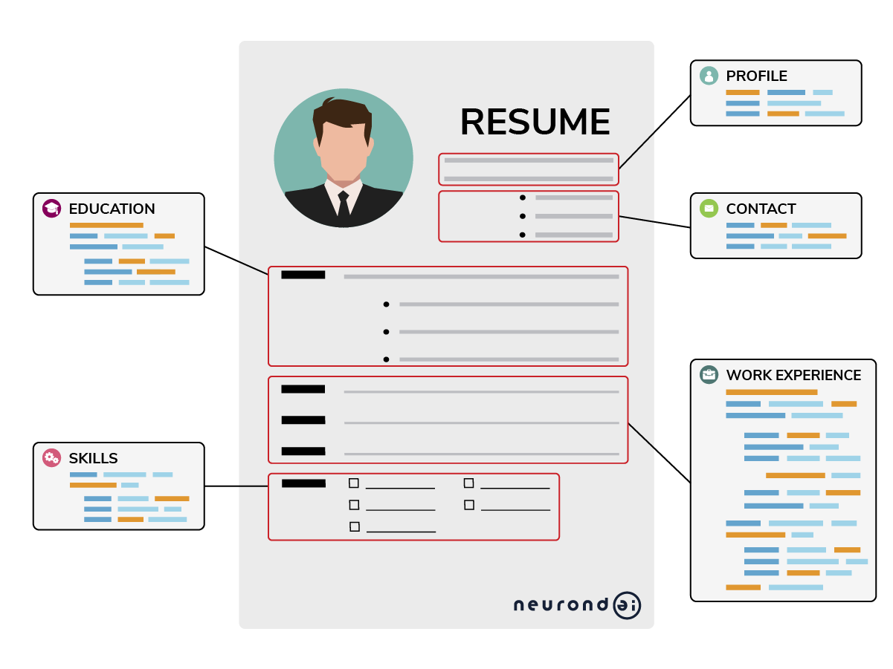
Construction de la base des données
Traitement des données
Conception du modèle
Résultats d’implémentation
Développement d’interface
CV d’entrée
Sortie de l’annotation
PAR -X- _ O
LE -X- _ O
DEVELOPPEMENT -X- _ O
WEB -X- _ O
ET -X- _ O
MOBILE -X- _ O
FORMATIONS -X- _ O
ACEDIMIQUES -X- _ O
INGENIERIE -X- _ B-Education_Title
DE -X- _ O
DEVELOPPEMENT -X- _ B-Education_Description
DU -X- _ I-Education_Description
LOGICIEL -X- _ I-Education_Description
INSTITUT -X- _ B-Education_Organisation
SUPERIEUR -X- _ I-Education_Organisation
D'INFORMATIQUE -X- _ I-Education_Organisation
CONTACT -X- _ O
1
2
3
4
Réalisation et implémentation
36

Slide 37
Construction de la base des données
Traitement des données
Conception du modèle
Résultats d’implémentation
Développement d’interface
Traitement des données
Traitement des données
Données D’entrée
Conversion en image
Traitement
des images
Conversion en
Text
Annotation en NER et RE
Données converties
en Images
Images traitées
Données
converties
en texte
Augmentation
du contraste
et netteté,
Binarisation,
Elimination des bruits
Conception du modèle d’extraction
On a passe a la concep
Déploiement
Test
Du modèle
Entrainement
Du modèle
Modèle déployé vers l’interface WEB
Modèle entraîné
et sauvegardé
Modèle testé
Données annotées
Réalisation et implémentation
37

Slide 38






Construction de la base des données
Traitement des données
Conception du modèle
Résultats d’implémentation
Développement d’interface
Implémentation des modèles d'extraction
Score : 38 %
Réalisation et implémentation
38
Notes:
Une bibliothèque regex est une bibliothèque de programmation qui fournit des fonctions pour effectuer des opérations de recherche et de remplacement de chaînes de caractères en utilisant des expressions régulières2. Les expressions régulières sont des séquences de caractères qui spécifient un motif de recherche dans un texte

Slide 39

Construction de la base des données
Traitement des données
Conception du modèle
Résultats d’implémentation
Développement d’interface
Modèle d’extraction choisie
NAMED ENTITY RECOGNITION
NER
Relation Extraction
RE
Réalisation et implémentation
39
Notes:
Pendant l'entraînement, le modèle est ajusté pour minimiser l'erreur entre les prédictions et les étiquettes réelles.

Slide 40
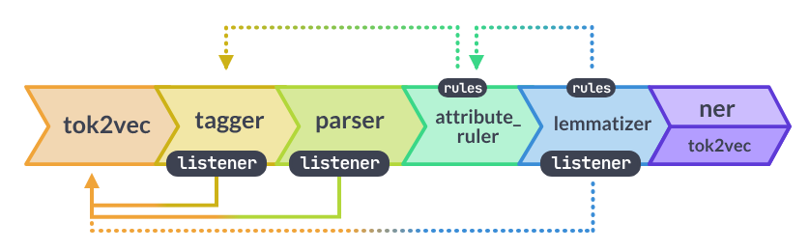
Construction de la base des données
Traitement des données
Conception du modèle
Résultats d’implémentation
Développement d’interface
Architecture du modèle SpaCy
Réalisation et implémentation
40
Notes:
Pendant l'entraînement, le modèle est ajusté pour minimiser l'erreur entre les prédictions et les étiquettes réelles.

Slide 41
Construction de la base des données
Traitement des données
Conception du modèle
Résultats d’implémentation
Développement d’interface
Démo
Traitement des données
Données D’entrée
Conversion en image
Traitement
des images
Conversion en
Text
Annotation en NER et RE
Données converties
en Images
Images traitées
Données
converties
en texte
Augmentation
du contraste
et netteté,
Binarisation,
Elimination des bruits
Conception du modèle d’extraction
Déploiement
Test
Du modèle
Entrainement
Du modèle
Modèle déployé vers l’interface WEB
Modèle entraîné
et sauvegardé
Modèle testé
Données annotées
Réalisation et implémentation
41

Slide 42
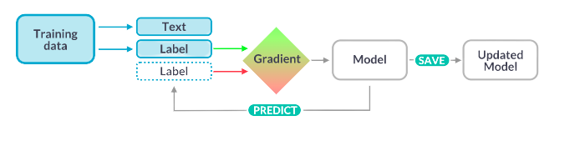
Construction de la base des données
Traitement des données
Conception du modèle
Résultats d’implémentation
Développement d’interface
Principe du train
Réalisation et implémentation
42
Notes:
Pendant l'entraînement, le modèle est ajusté pour minimiser l'erreur entre les prédictions et les étiquettes réelles.

Slide 43
Construction de la base des données
Traitement des données
Conception du modèle
Résultats d’implémentation
Développement d’interface
Modèles pré entraînées
xx_ent_wiki_smi
EN_CORE_WEB_LG
FR_CORE_NEWS_LG
Comparaison entre les modèles pré entraînées
Modèle | xx_ent_wiki_smi | EN_CORE_WEB_LG | FR_CORE_NEWS_LG
Données | 560 CVs | 560 CVs | 560 CVs
Batch size | 16 | 16 | 16
Epochs | 1000 | 1000 | 1000
F1 Score | 70% | 47% | 50%
Loss NER | 48 | 144 | 120
Mémoire occupée | 4 MB | 49 MB | 38 MB
Réalisation et implémentation
43

Slide 44
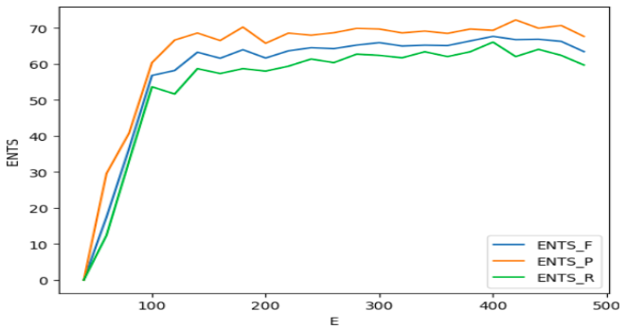
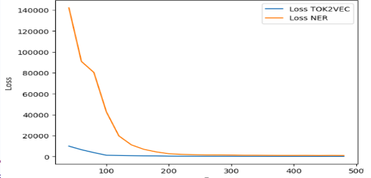
Construction de la base des données
Traitement des données
Conception du modèle
Résultats d’implémentation
Développement d’interface
Métriques obtenues
Courbe de la précision
Courbe de la perte
Réalisation et implémentation
44

Slide 45
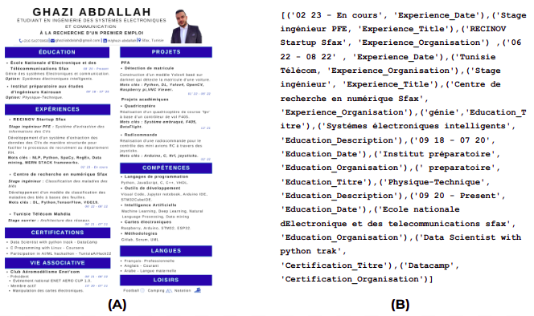
Construction de la base des données
Traitement des données
Conception du modèle
Résultats d’implémentation
Développement d’interface
Résultat de l’extraction
Réalisation et implémentation
45

Slide 46
Construction de la base des données
Traitement des données
Conception du modèle
Résultats d’implémentation
Développement d’interface
Démo
Traitement des données
Données D’entrée
Conversion en image
Traitement
des images
Conversion en
Text
Annotation en NER et RE
Données converties
en Images
Images traitées
Données
converties
en texte
Augmentation
du contraste
et netteté,
Binarisation,
Elimination des bruits
Conception du modèle d’extraction
Déploiement
Test
Du modèle
Entrainement
Du modèle
Modèle déployé vers l’interface WEB
Modèle entraîné
et sauvegardé
Modèle testé
Données annotées
Réalisation et implémentation
46

Slide 47

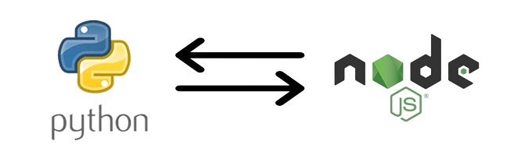
Construction de la base des données
Traitement des données
Conception du modèle
Résultats d’implémentation
Développement d’interface
Déploiement du modèle
Communication entre Python et NodeJS
Réalisation et implémentation
47
Notes:
Dans le but de garantir la montée en charge, nous avons conçu un module d’extraction
d’informations en utilisant Python. Le défi majeur consiste à établir une liaison entre ce modèle
et un serveur Node.js. C’est pourquoi nous présentons ci-dessous une comparaison des différentes
méthodes de communication entre un modèle d’intelligence artificielle développé en Python et
un serveur Node.js :

Slide 48
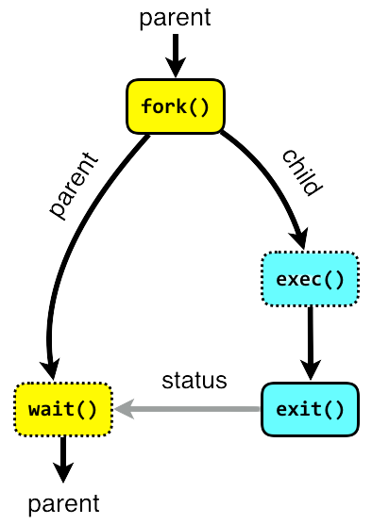


Construction de la base des données
Traitement des données
Conception du modèle
Résultats d’implémentation
Développement d’interface
Méthodes de communication entre Python et NodeJS
Lente
Payante
Rapide et gratuite
Réalisation et implémentation
48
Notes:
Le module Child Process de Node.js permet d’exécuter des scripts ou des
commandes dans des langages autres que JavaScript, tels que Python. Il autorise l’exécution
d’un script Python au sein de l’application Node.js et la gestion des données d’entrée/sortie
entre le script Python et l’application Node.js.

Slide 49

Construction de la base des données
Traitement des données
Conception du modèle
Résultats d’implémentation
Développement d’interface
Développement WEB
MERN STACK
MongoDB
Express.js
React
Node.js
Réalisation et implémentation
49

Slide 50



Construction de la base des données
Traitement des données
Conception du modèle
Résultats d’implémentation
Développement d’interface
Bibliothèques utilisées
Backend
Réalisation et implémentation
50

Slide 51

Construction de la base des données
Traitement des données
Conception du modèle
Résultats d’implémentation
Développement d’interface
Bibliothèques utilisées
Frontend
Réalisation et implémentation
51

Slide 52
Construction de la base des données
Traitement des données
Conception du modèle
Résultats d’implémentation
Développement d’interface
Bibliothèque utilisé
Base de données
Réalisation et implémentation
52

Slide 53
Démonstration
05
Démo
53

Slide 54
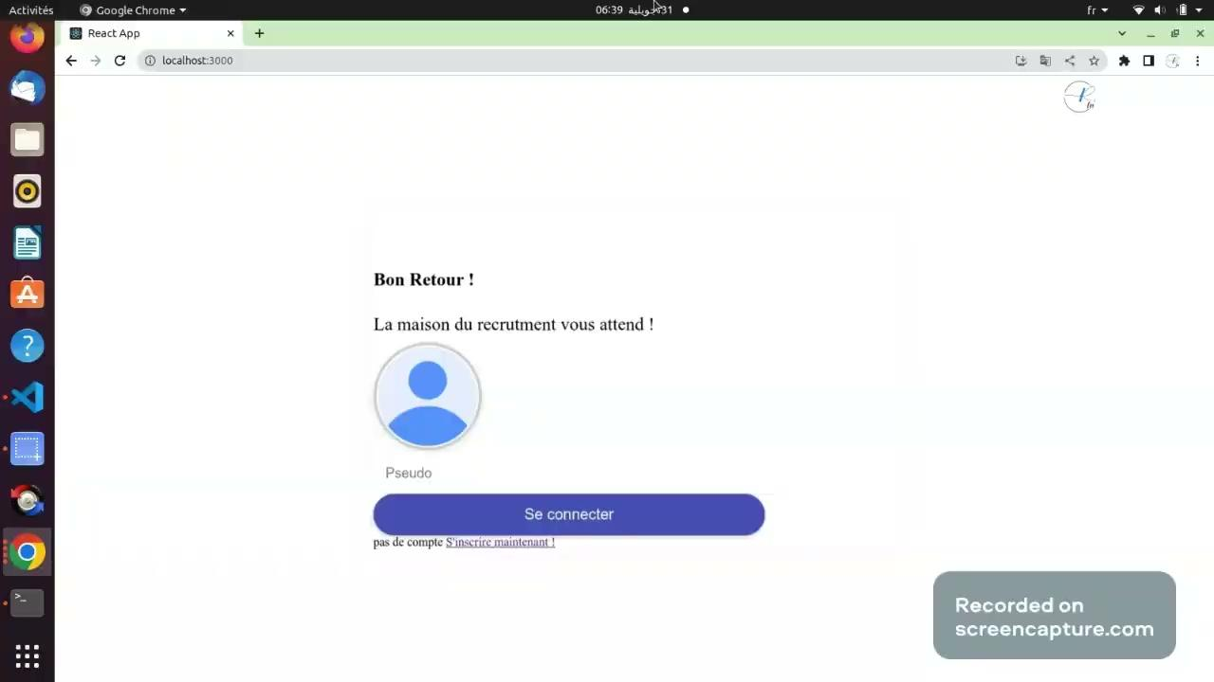
Démo
Démo
54

Slide 55
Conclusion
et Perspectives
06
Conclusion et perspectives
55

Slide 56
Intégration dans la vie professionnelle
La maîtrise de nouvelles technologies
Réalisation d’une pipeline d’upload et parsing CV
Conclusion et perspectives
56

Slide 57
MERCI POUR VOTRE ATTENTION
57

